Slide 1
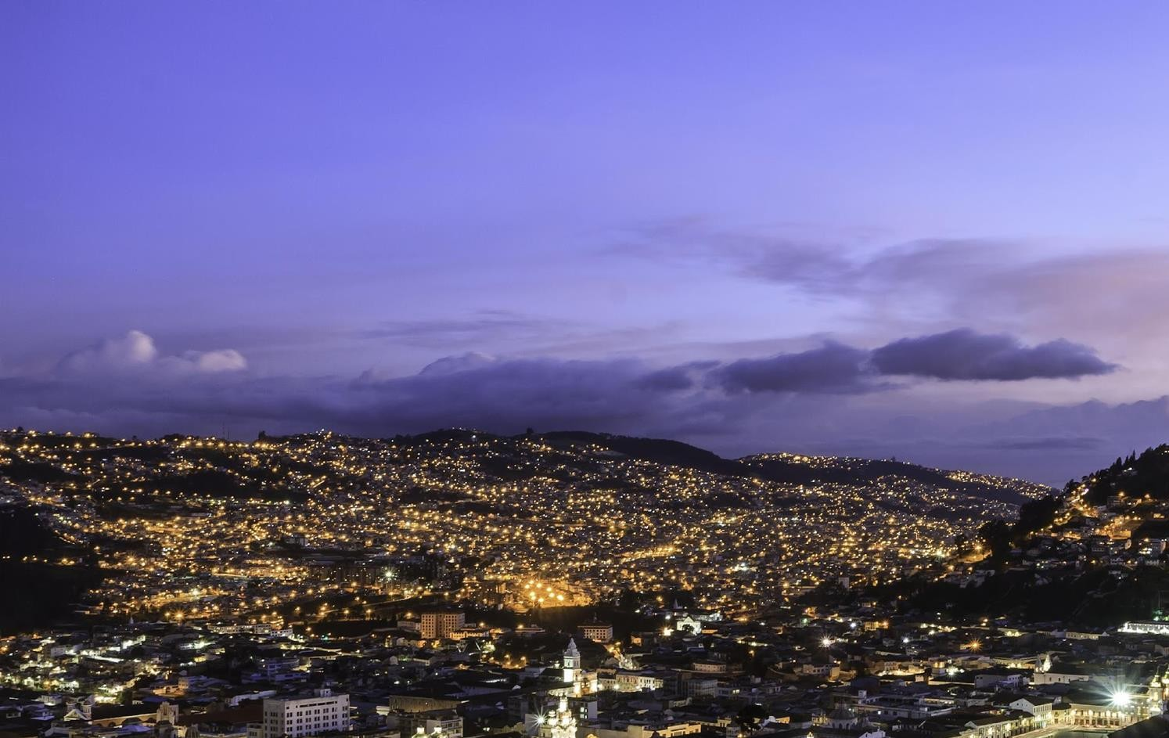
Socialización Ordenanza
Metropolitana 038-2023

Slide 2
CONFORMACIÓN DE
ESPACIOS DE DIÁLOGO
Asamblea
del DMQ
Asamblea de comunidades,
pueblos, y nacionalidades indígenas, del pueblo afro ecuatoriano, del pueblo montubio y de las comunas.
- Asambleas parroquiales urbanas y rurales.
Asambleas barriales y comunales
Consejo Metropolitano de Planificación
01
02
03

Slide 3
ASAMBLEAS BARRIALES
Naturaleza, convocatoria, funcionamiento y atribuciones
Ciudadanía, organizaciones sociales, Colectivos de hecho y derecho
Coordinador/a Secretario/a
ATRIBUCIONES
Discutir los temas de interés barrial
Construir y proponer agendas barriales de desarrollo (1 mes)
Se eligen 3 representantes principales y 3 alternos de cada Asamblea Barrial para participar en Asamblea Parroquial
Mínimo 50 personas
REGISTRO DE LA ASAMBLEA BARRIAL
Oficio de solicitud dirigido al Administrador/a Zonal.
Acta suscrita de elección de la asamblea barrial.
Registro de los miembros asistentes de la asamblea barrial.
Acta de registro de los representantes principales y alternos
(15 días)
Se observarán los principios de alternabilidad, equidad, paridad de género

Slide 4
PRESUPUESTOS
PARTICIPATIVOS
Naturaleza, procedimiento, cogestión y corresponsabilidad

Slide 5
PROCESO DE PRESUPUESTOS PARTICIPATIVOS
CRITERIOS
*Número de habitantes.
* Densidad poblacional.
*Pobreza por NBI.
Ingreso de pedidos ciudadanos
Enero - Marzo
Formulario de solicitud de obra pública o proyecto social.
Estudios pre factibilidad
Abril - Julio
Técnico.
Asambleas de PP
Exposición de obras.
Agosto - Septiembre
Conformación comité técnico
Legal
Económico
Reuniones informativas
Votación/priorización.
Conformación comité de seguimiento.
Firma de las actas de corresponsabilidad.
PROCESO DE PLANIFICACIÓN

Slide 6
¿QUÉ PUEDO SOLICITAR COMO PROYECTO SOCIAL?
TALLERES
CAPACITACIONES

Slide 7
Talleres
Naturaleza y Objetivo.- Prácticos
Duración y Estructura.- corta duración
Contenido.- Temas específicos y más especializados
Metodología de Evaluación.- más inmediata y orientada a la aplicación práctica
Se centran en temas específicos y suelen ser más especializados. Por ejemplo, un taller puede centrarse en técnicas de negociación, gestión del tiempo o habilidades de presentación.
Capacitaciones
Naturaleza y Objetivo.- tienen un enfoque más amplio
Duración y Estructura.- duración más variable
Contenido.- Temas amplios,
Metodología de Evaluación.- variada y abarcar diferentes aspectos.
Pueden cubrir una gama más amplia de temas y pueden ser más generales en su enfoque. Por ejemplo, una capacitación en liderazgo podría abarcar una variedad de temas relacionados con el liderazgo, como la comunicación efectiva, la toma de decisiones y la gestión de equipos.

Slide 8
CULTURALES
TALLERES DE MÚSICA, DANZA, TEATRO, OTROS
FERIAS, FESTIVALES Y RECORRIDOS CULTURALES
CONSTRUCCIÓN DE LA MEMORIA HISTÓRICA
PROYECTOS DE REFORESTACIÓN
CUIDADO/RECUPERACIÓN DE QUEBRADAS Y ESPACIOS PÚBLICOS
CUIDADO DE LAS FUENTES DE AGUA
COSECHA DE AGUA (PARA EL USO COMO AGUA DE RIEGO)
AMBIENTALES
EMPRENDIMIENTOS, CREACIÓN DE HUERTOS (ENTREGA DE SEMILLAS,PLÁNTAS, PLÁNTULAES – CONSTRUCCCIÓN DE INVERNADEROS (PREDIO MUNICIPAL).
CONSTRUCCIÓN DE VIVEROS
PRODUCCIÓN ORGÁNICA/AGROECOLÓGICA
PRODUCTIVOS

Slide 9
ARTE URBANA
ELABORACIÓN DE MURALES (ENTREGA DE PINTURA, BROCHAS, RODILLOS, SPRAYS)
FERIAS JUVENILES
LOS PROYECTOS SOCIALES NO CONTEMPLAN LA ENTREGA DE VESTUARIOS, TRAJES, EQUIPOS, MAQUINARIAS (LO QUE ESTÁ SUJETO A CONTROL)
DEPORTIVOS
ESCUELAS POLIDEPORTIVAS (FÚTBOL, BÁSQUET, VOLEY, OTROS)
ENTREGA DE MATERIAL DIDÁCTICO.
EDUCATIVOS
TALLERES PARA ADULTOS MAYORES / FERIA DEMOSTRATIVA
APOYO PEDAGÓGICO / PSICOLÓGICOS PARA NIÑOS/OS, ADOLESCENTES, JÓVENES
TALLERES, CAPACITACIONES EN SALUD PREVENTIVA/FERIA
SALUD

Slide 10
GRACIAS
0993235158

